Slide 1
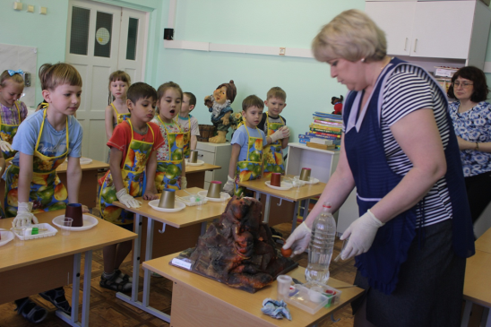
«Организация пространства детской реализации рамках образовательной области «Познавательное развитие (экология)»
МБДОУ г. Иркутска детский сад №76, воспитатель высшей квалификационной категории Ступина Ирина Николаевна

Slide 2
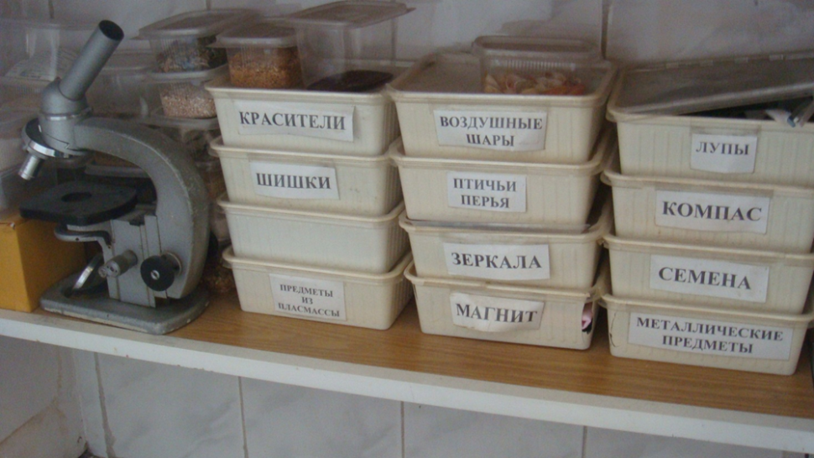
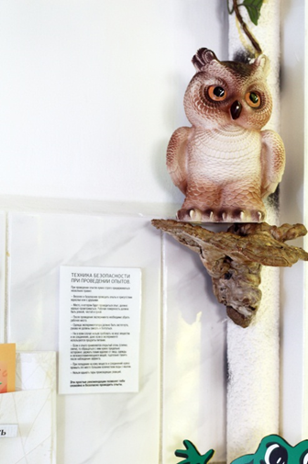
Центр экспериментирования: « Маленький исследователь»
Цель: практическое внедрение детского экспериментирования как средства развития познавательной активности, формирование ключевых компетентностей ребёнка.
Задачи, решаемые в центре экспериментирования:
-формировать целостное восприятие и представление о различных предметах и явлениях окружающей действительности, позитивное отношение к миру на основе эмоционально-чувственного опыта;
- формирование у детей дошкольного возраста диалектического мышления;
- развитие поисково – познавательной, интеллектуальной активности детей путём включения их в мыслительные, моделирующие и преобразующие действия;
-развитие собственного познавательного опыта в обобщённом виде с помощью наглядных средств.
Она хозяйка этой лаборатории.
Введение сказочного персонажа превращает занятие в увлекательную игру, способствует пробуждению интереса к экспериментированию.
В мини – лаборатории хранятся оборудование и материалы, необходимые для проведения опытов, материалы, с помощью которых дети путём эксперимента, узнают тайны живой и неживой природы
«Расскажи и я запомню, дай попробовать - и я пойму» (Китайская пословица.)

Slide 3
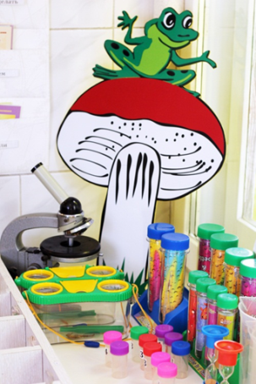
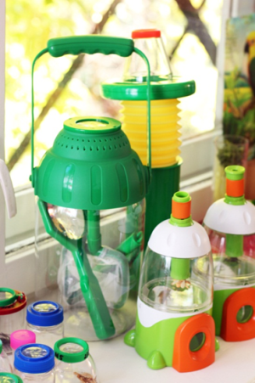
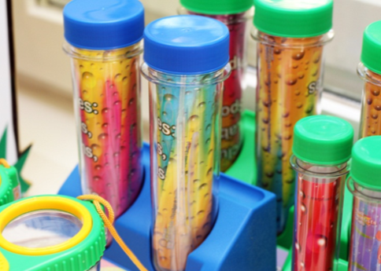
-Это специальная посуда (разнообразные ёмкости, подносы, мерные ложки, стаканчики, трубочки, воронки, тарелки, ситечки);
-Природный материал (камешки, песок, семена, ракушки, шишки, мох,
кора дерева, сухоцветы, ветки деревьев и т.п.);
-Утилизированный материал (проволока, фантики, пенопласт, пробки, нитки и др.);
-Приборы – помощники (микроскоп, лупы, компас, зеркала, различные виды весов и др.);
-Медицинский материал (шприцы без иголок, груши, пипетки, ватные палочки, колбочки);
-Мир материалов (виды бумаги, виды ткани, пластмассовые предметы, деревянные предметы, металлические предметы);
-Технический материал (гвозди, шурупы, болты и т.д.).

Slide 4
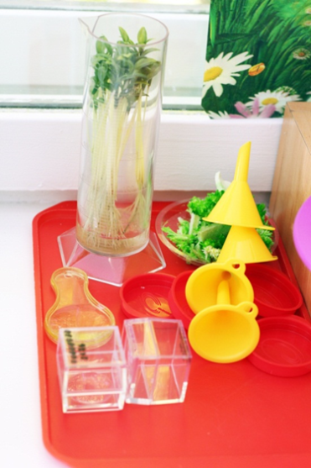
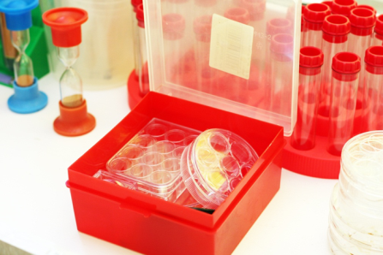
В нашем центре есть материалы, которые распределены по блокам:-«Волшебница-вода» (пищевые и непищевые красители, соль, сахар, мука, крахмал, чай, масло, контейнеры для льда, т.е. материалы для изучения свойств воды);
-«Невидимка – воздух» (трубочки, мыльные пузыри, воздушные шары, вертушки и т.д., т. е. материалы для изучения свойств воздуха);
-«Свет и цвет" (различные фонарики, зеркала, цветные стеклышки (вырезанные из пластиковых бутылок) ,т.е. материалы для изучения свойств света, цвета);

Slide 5
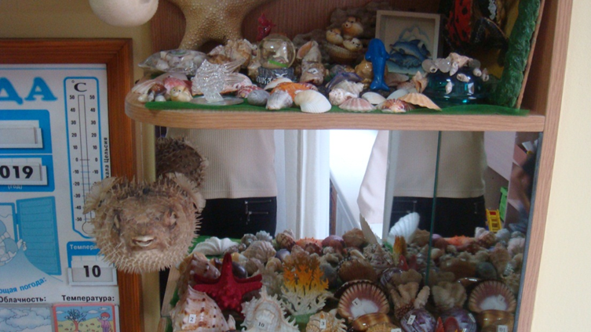
-"Звук" (киндер-сюрпризы с различными наполнителями (горох, гречка, пшено, манка и др.), колокольчики, дудочки, трещотки, наушники, т.е. материалы для изучения свойств звука);
-"Запах" (мешочки с лавандой, с ромашкой, с сосной, освежители, ароматические масла, свечи, пробники духов, тестеры, т. е. материалы для изучения свойств и различения запахов);
-«Магнетизм» (разные магниты, скрепки, металлические предметы), т.е. материалы для изучения свойств магнита.
В мини - лаборатории находятся:
-Коллекции семян.
-Коллекция ракушек. В центре создан мини музей ракушек « В гостях у Русалочки»

Slide 6
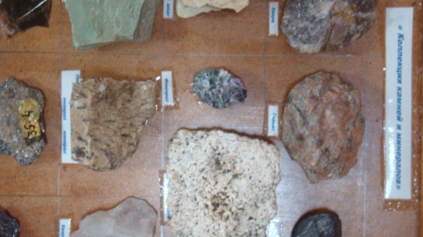
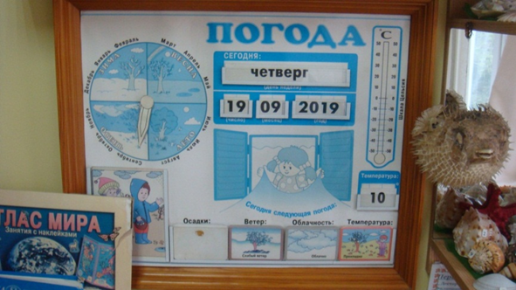
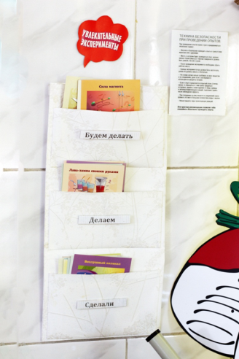
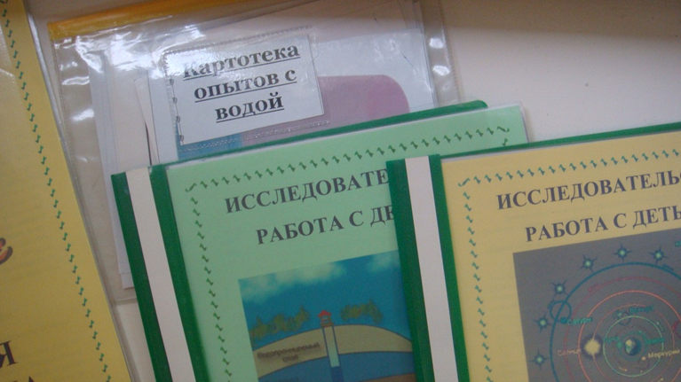
Коллекция камней.
- алгоритмы опытов и экспериментов, которые служат для развития способностей для овладения моделирующей деятельностью, систематизации познавательного опыта. Все алгоритмы распределены по блокам.
*модели:
-календарь природы (времена года), дни недели;
-календарь наблюдений за сезонными изменениями в природе;

Slide 7
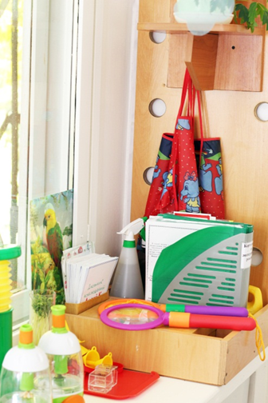
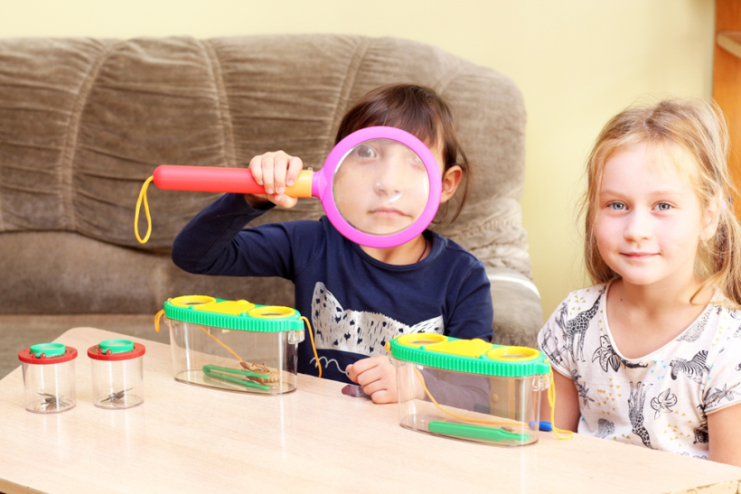
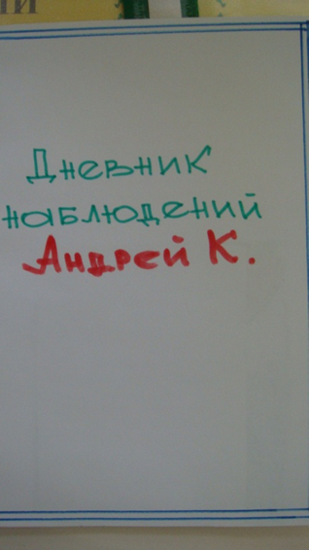
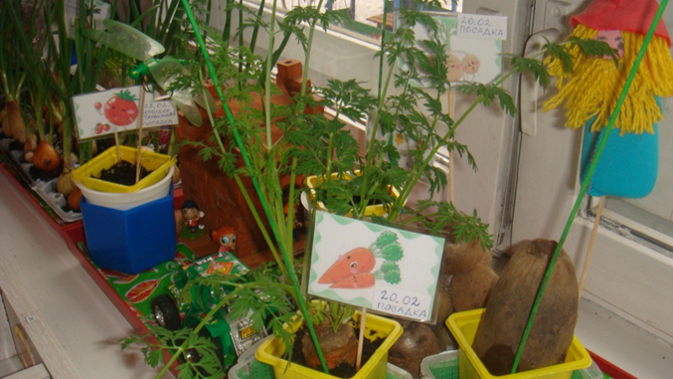
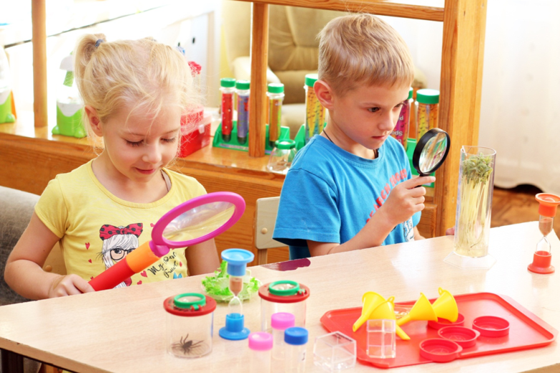
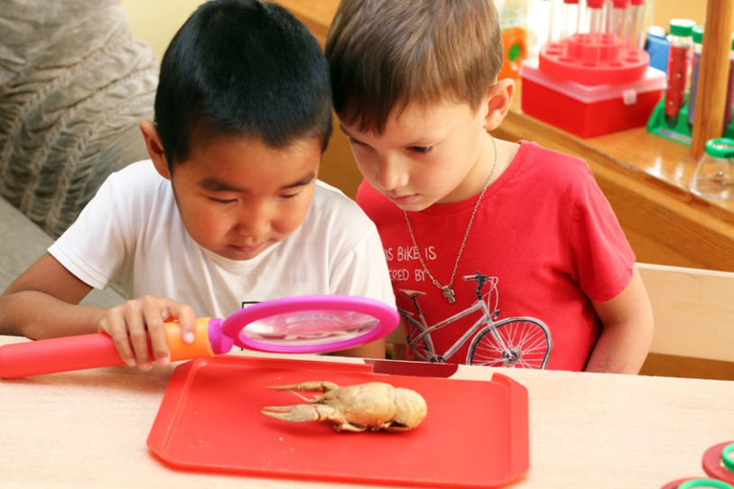
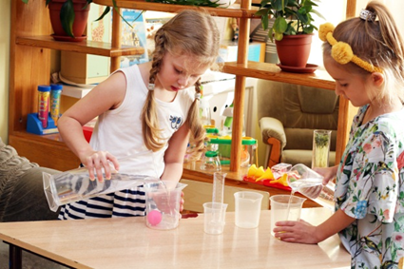
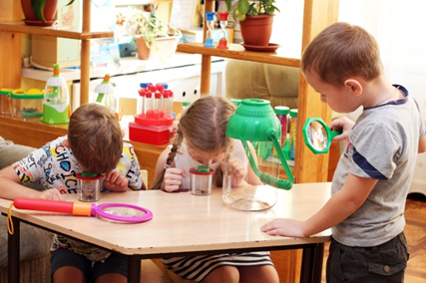
оформлен паспорт центра экспериментирования. Опыт показывает, что такой паспорт удобен для работы с детьми.
Есть тематические альбомы:
-луговые цветы,
-садовые цветы,
-комнатные растения,
-насекомые,
-кузнечики.
В уголке природы есть фартуки для дежурных, лейки, опрыскиватель, кисточки, тряпочки, лопатка и рыхлитель. Живая природа это тоже объект исследования.
т.к. дети, ориентируясь на условные обозначения, учатся правильно ухаживать за растениями

Slide 8
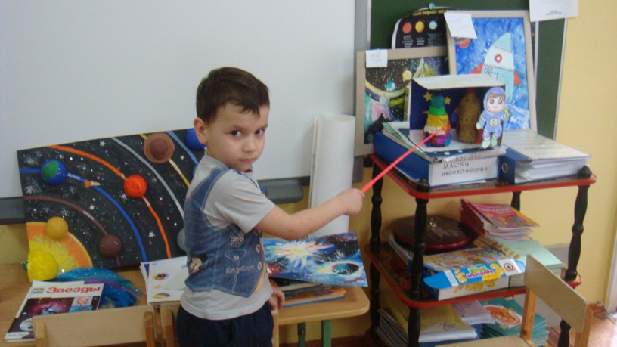
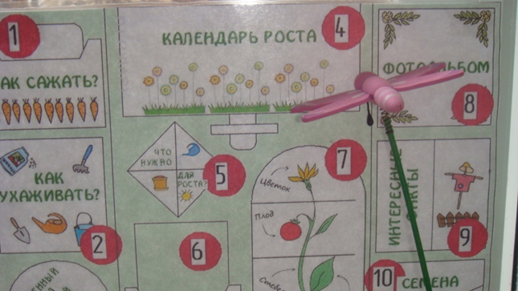
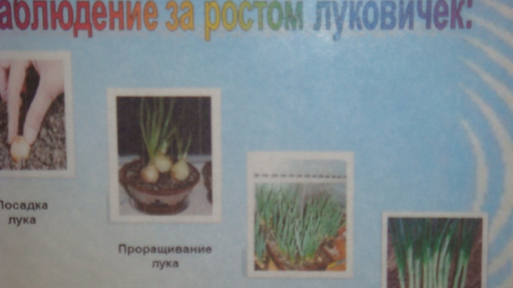
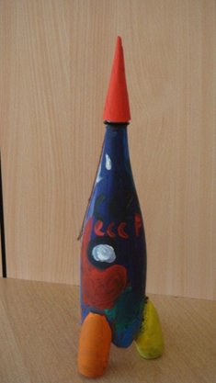
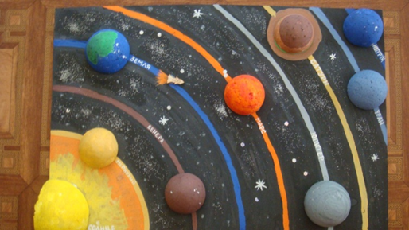
3 зона – наш методический центр.
Это центр нашей мини - лаборатории. Здесь находятся перспективные планы запланированных опытов, методические рекомендации по проведению опытов, картотека опытов, экспериментов и дидактических игр по блокам, всевозможные алгоритмы познавательной деятельности(алгоритмы воспроизведения информации о последовательности трудовых процессов в уголке природы и в цветнике, алгоритмы воспроизведения познавательной деятельности).
5 зона – мини - музей «Чудесная кладовая».
Один из элементов нашей опытно – экспериментальной среды – мини- музей, в котором расположен уголок самостоятельной деятельности, где находятся работы воспитателей, детей и родителей
4 зона – центр «Хочу всё знать».
Стать настоящим учёным непросто, надо много, много знать.
Познавательной литературой интересоваться и посещать центр «Хочу всё знать».В него входят книги, энциклопедии "Все обо всем", атласы,
альбомы - картинки:

Slide 9
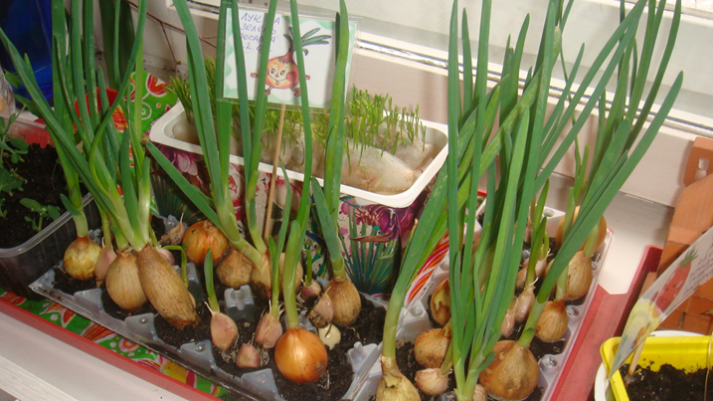


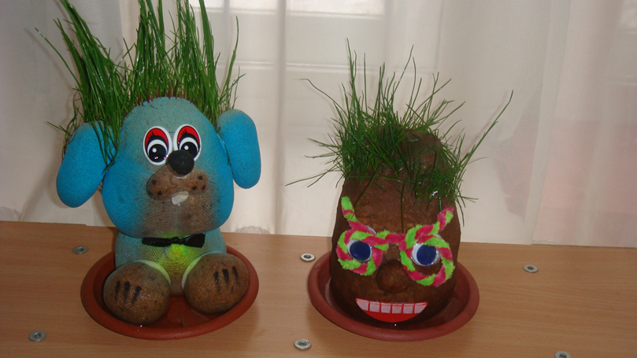
6 зона - наша игротека.
В игротеке находятся экологические игры, лото, пазлы. Имеются игры по валеологии. Создана картотека игр:
-"Кто где живет?"
-"О животных"
-" О растениях"
-"Хочу все знать!"
-"Ассоциации"
-"Зоологическое лото"
-Домино "на море, на суше"
-"Большие и маленькие"
-"Кто чем питается"
-"Как растет живое"
-"Кто как появился"
-"Что из чего сделано"
-"Времена года"
-"Развиваем наблюдательность"
В играх дети закрепляют те знания, которые получают опытническим путём.
7 зона - «Огород на окне».
На окне весной обустраивается огород. Посадки: овес, лук, салат, фасоль, петуния, бархатцы, перец сладкий, помидор. Огород оформлен по сюжету сказки "Репка", а также на окне есть прудик с камешками, ракушками и растениями, где плавают уточки и лягушки. С детьми сделали бабочек, ласточек, тучки и солнышко и украсили ими окно! Огород позволяет организовать длительные наблюдения за процессом роста растений, условиями роста растений

Slide 10
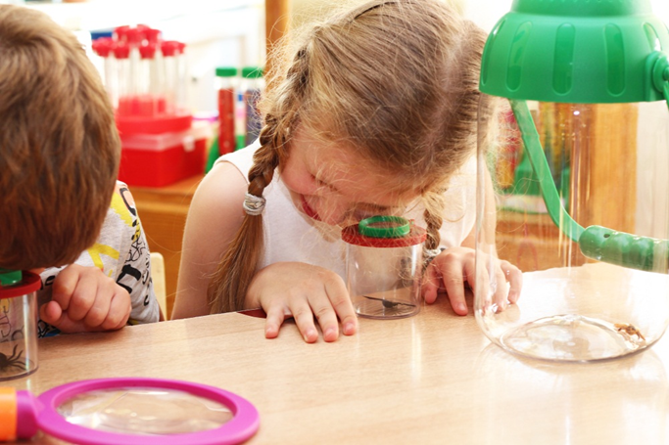
Спасибо за внимание!
Таким образом, грамотное сочетание материалов и оборудования в уголке экспериментирования способствуют овладению детьми средствами познавательного опыта. Поощряя детскую любознательность, утоляя жажду познания маленьких «почемучек» и направляя их активную деятельность, мы способствуем развитию детских способностей в процессе экспериментирования. Если ребенок – исследователь найдет поддержку у педагогов и родителей, из него вырастет исследователь – взрослый, умный, наблюдательный, умеющий самостоятельно делать выводы и логически мыслить взрослый, который всю жизнь будет находить в окружающем мире что- нибудь интересное и необычное, который умеет удивляться и радоваться всему, что видит вокруг.

